Slide 1
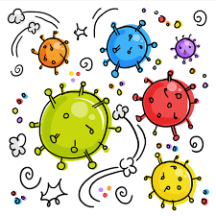
Guida al Corona Virus, per bambine e bambini curiosi
SERVIZIO DI NEUROPSICHIATRIA INFANTILE
Dott.ssa Marta Barbaglia
Dott.ssa Francesca Calzaretta
Dott.ssa Paola Rizzo

Slide 2
Ciao bambini!
Cerchiamo di capire insieme che cos’è il
CORONAVIRUS
e perché bisogna stare attenti
Dott.ssa MARTA

Slide 3
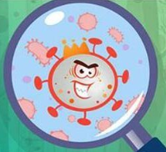
Il CORONAVIRUS è molto molto piccolo, per poterlo vedere dobbiamo usare il microscopio
Dott.ssa FRANCESCA

Slide 4
Proprio perché è molto piccolo non ci accorgiamo quando lo prendiamo, ecco perché dobbiamo restare a casa
Dott.ssa PAOLA

Slide 5
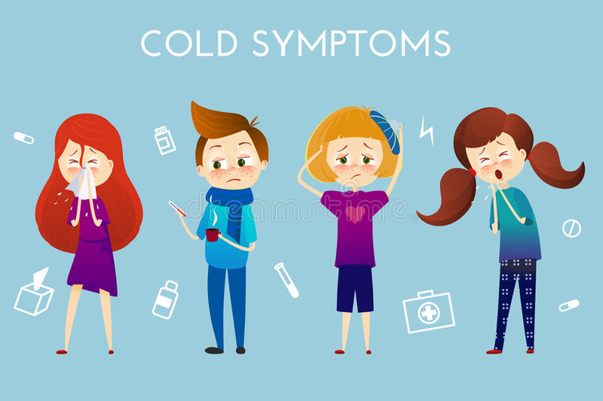
Il CORONAVIRUS è un malattia, che fa vanire…
Forte raffreddore
Forte mal di testa
Febbre alta
Difficoltà a respirare

Slide 6
I dottori sono molto bravi e stanno cercando una medicina giusta!

Slide 7
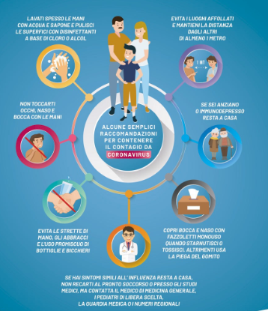
… ma anche noi dobbiamo seguire delle semplici regole, per fermare questa malattia e non farla andare in giro!

Slide 8
A casa si possono fare un sacco di cose… tipo:
2. Fare i compiti, leggere e disegnare
Giocare e stare in giardino
4. Telefonare a un amico o preparare una torta con mamma/papà
3. Guardare la tv o ascoltare la musica

Slide 9
Bisogna avere pazienza e aspettare, per tornare ad abbracciare tutti i nostri amici… a presto bambini! CIAO!

